Slide 1
网络设备配置项目教程（华为版）
（微课版）（第3版）

Slide 2
名校名师精品系列教材
——项目8
控制子网间的访问

Slide 3
CONTENTS
CONTENTS
8.1
项目导入
8.2
职业能力目标和要求
8.3
相关知识
8.4
项目设计与准备
8.5
项目实施
8.6
项目验收
8.7
项目小结

Slide 4
8.1 项目导入
通过以上七个子项目的实施完成，AAA公司总部路由器R1、公司外网接入路由器R2、公司分部路由器R3已经路由可达，总部和分部之间可以相互通信，但是考虑到网络的安全问题，需要对各部分之间的相互访问进行不同程度的控制，如：禁止公司分部访问公司总部的财务部；禁止总公司的市场部访问分部；只允许信息技术部的工作人员通过Telnet访问设备等。
如何实现这些不同的控制目标呢？很简单，可以在相应路由器上配置访问控制列表来完成。

Slide 5
8.2 职业能力目标和要求
一、职业能力目标
掌握ACL的工作原理及类型
掌握ACL的配置及删除方法
能根据实际工作的需求在合适的位置部署相应的访问控制列表，以实现对网络中的访问数据流的控制，达到限制非法的未授权的数据服务，提高网络的安全性。

Slide 6
8.2 职业能力目标和要求
二、重点、难点
教学重点 ：
1、ACL配置过程
2、标准ACL 的配置、删除
3、扩展ACL的配置、删除
教学难点 ：
1、ACL的工作过程及原理
2、翻转掩码的计算方法

Slide 7
8.3 相关知识
ACL的概念及用途
访问控制列表技术是一种重要的软件防火墙技术，配置在网络互联设备上，为网络提供安全保护功能。访问控制列表中包含了一组安全控制和检查的命令列表，一般应用在交换机或者路由器接口上，这些指令列表告诉路由器哪些数据包可以通过，哪些数据包需要拒绝。至于什么样特征的数据包被接收还是被拒绝，可以由数据包中携带的源地址、目的地址、端口号、协议等包的特征信息来决定。
访问控制列表技术通过对网络中所有的输入和输出访问数据流进行控制，过滤掉网络中非法的未授权的数据服务，限制通过网络中的流量，是对通信信息起到控制的手段，用来提高网络的安全性能。

Slide 8
8.3 相关知识
ACL的概念及用途
1.什么是访问控制列表
访问控制列表（Access Control Lists，ACL）也称为访问列表（Access Lists），使用包过滤技术，在路由器上读取经过路由器接口上的数据报文的第三层及第四层包头中的信息，如：源地址、目的地址、源端口、目的端口等，根据预先定义好的规则对包进行过滤，从而达到访问控制的目的。

Slide 9
8.3 相关知识
ACL的概念及用途
2. ACL用途
ACL的用途很多，主要包括以下几项：
（1）限制网络流量、提高网络性能；
（2）提供对通信流量的控制手段；
（3）提供网络访问的基本安全手段；
（4）在路由器（交换机）接口处，决定哪种类型的通信流量被转发、哪种被阻塞。

Slide 10
8.3 相关知识
ACL的工作过程
ACL的操作过程
-入站访问控制操作过程
-出站访问控制操作过程
ACL的逻辑测试过程

Slide 11
8.3 相关知识
ACL的工作过程
1.入站访问控制操作过程
1） 相关概念
相对网络接口来说，从网络上流入该接口的数据包，为入站数据流。
对入站数据流的过滤控制称为入站访问控制。
如果一个入站数据包被访问控制列表禁止（deny），那么该数据包被直接丢弃（discard）。
只有那些被ACL允许（permit）的入站数据包才进行路由查找与转发处理。

Slide 12
8.3 相关知识
ACL的工作过程
（2）工作原理
当数据包流入到路由器的入站接口时，路由器首先检查接该口是否应用了ACL，如果有，则利用该数据包的源地址或目标地址依次比对访问控制列表中的列表项，即逻辑测试，若测试结果允许（permit）该数据包流入，则转到路由表中进行路由查找，若是查找到，则选择该网络接口将数据包转发出去，否则就将该数据包丢弃；若是逻辑测试结果为拒绝（denny），则直接丢弃该数据包，而不再查找路由表。其工作原理逻辑图如图8-1所示。

Slide 13
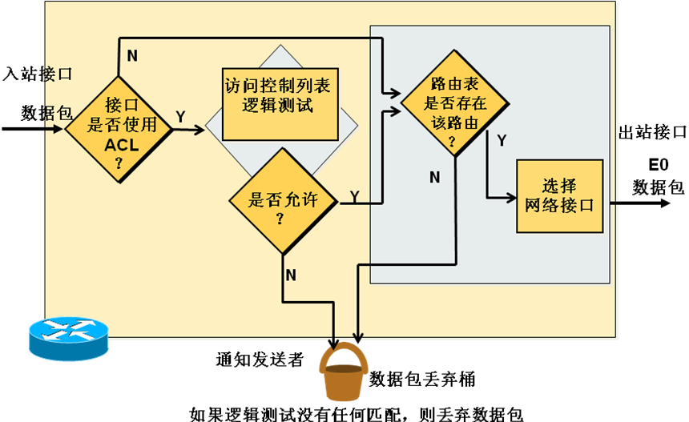
8.3 相关知识
ACL的工作过程
图8-1 入站访问控制操作过程原理

Slide 14
8.3 相关知识
ACL的工作过程
2．出站访问控制操作过程
（1）相关内容
①从网络接口流出到网络的数据包，称为出站数据流。
②出站访问控制是对出站数据流的过滤控制。
③那些被允许的入站数据流需要进行路由转发处理。
④在转发之前，交由出站访问控制进行过滤控制操作。

Slide 15
8.3 相关知识
ACL的工作过程
（2）工作原理
当数据包流入到路由器的入站接口时，路由器首先查找路由表，若没有找到相应的路由信息，则直接丢弃数据包，若找到，选择相应的网络接口，检查接该口是否应用了ACL。如果已经应用了ACL，则利用该数据包的源地址或目标地址依次比对访问控制列表中的列表项，若测试结果允许（permit）该数据包流入，则将数据包从该接口转发出去；若是逻辑测试结果拒绝（deny），则直接丢弃该数据包。其工作原理逻辑图如图8-2所示。

Slide 16
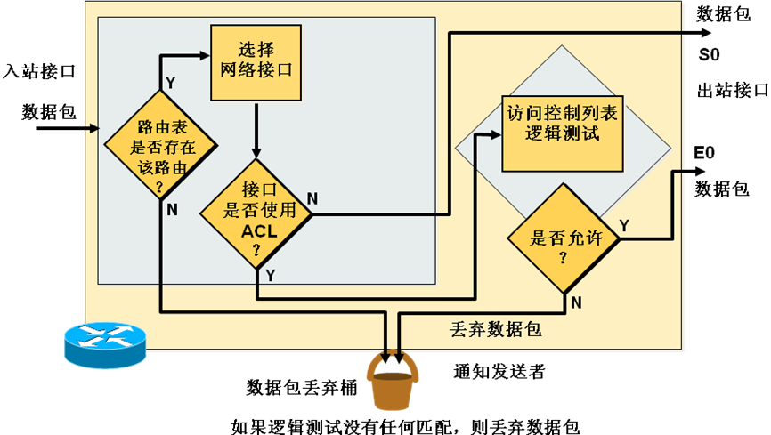
8.3 相关知识
ACL的工作过程
图8-2 出站访问控制操作过程原理

Slide 17
8.3 相关知识
ACL的工作过程
3．ACL的逻辑测试过程
无论是入站访问控制还是出站访问控制，当发现该接口上使用了ACL时，都要经过下面的逻辑测试过程。
按照规则的顺序依次进行匹配判断，如果匹配第一条规则，则使用该规则规定的动作（Permit或Deny）来处理数据报文，而不再继续匹配后面的所有规则；如果不匹配，则依次往下进行匹配判断。若发现匹配成功，则不再继续匹配。若所有规则都测试完毕，仍没有发现相匹配的规则，则使用默认规则丢弃该数据报文。其工作原理逻辑图如图8-3所示。

Slide 18
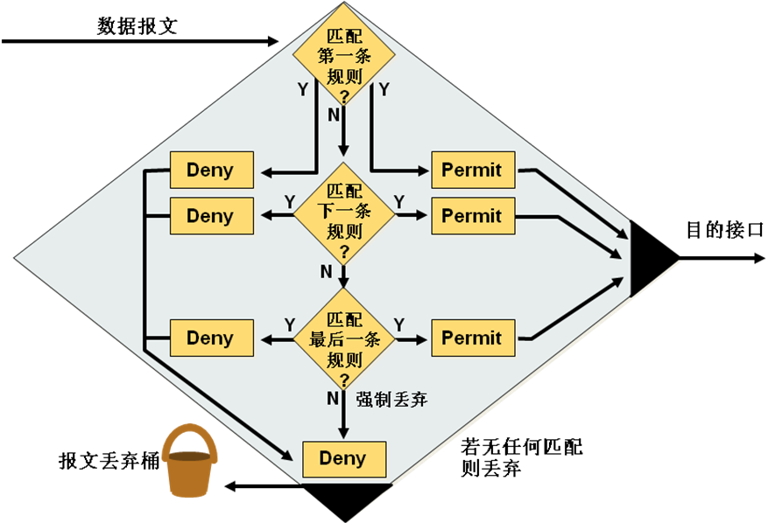
8.3 相关知识
ACL的工作过程
图8-3 ACL的逻辑测试过程原理

Slide 19
8.3 相关知识
ACL分类
按照使用方式习惯不同，华为 ACL可以分为基本acl和高级acl两种情况。这里我们主要学习用这种方式配置访问控制列表的方法。
访问控制列表使用不同的编号区别不同的访问控制列表，其中基本的访问控制列表的编号取值范围为 2000-2999；高级的扩展访问控制列表编号取值范围为3000-3999。这两种ACL的区别是：基本的ACL只匹配、检查数据包头中的源地址信息；高级ACL不仅仅匹配检查数据包中源地址信息，还检查数据包的目的地址、特定协议类型、端口号等。高级的ACL提高了对数据流的检查细节，为网络访问提供更多的访问控制功能。

Slide 20
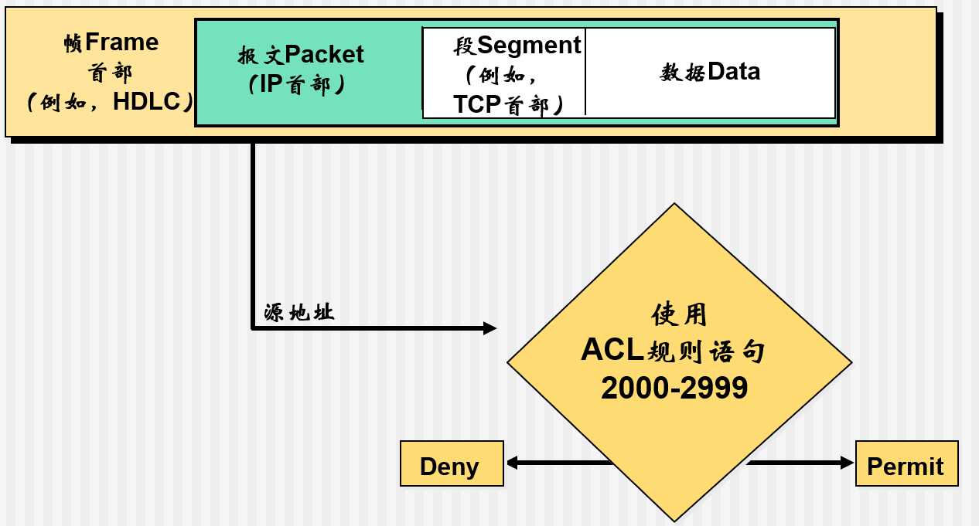
8.3 相关知识
ACL分类
1．基本的访问控制列表
基本的ACL对数据包过滤的示意图如图8-4所示。
图8-4 标准ACL对数据包过滤示意图

Slide 21
8.3 相关知识
ACL分类
1）基本的ACL的配置
（1）配置步骤
①使用acl命令创建访问控制列表。
[Huawei] acl access-list-number
[Huawei-acl-basic- access-list-number] rule access-list-number { permit | deny } source [source- wildcard ]

Slide 22
8.3 相关知识
ACL分类
为访问控制列表增加一条测试语句。
标准IP ACL的参数access-list-number 取值范围从2000到2999。
缺省反转掩码 = 0.0.0.0。
默认包含拒绝所有网段。

Slide 23
8.3 相关知识
ACL分类
②使用traffic-filte命令把访问控制列表应用到某接口。
[Huawei]traffic-filter { inbound | outbound } acl access-list-number
在特定接口上启用ACL。
设置测试为入站（inbound）控制还是出站（outbound）控制。
建议在靠近目的地址的网络接口出站（outbound）方向上设置标准ACL。
编号的标准的访问控制列表只对源地址进行过滤，这样不会影响其他的访问。例：禁止pc0访问pc1，用在g0/0口上，不影响pc0访问pc2。如图8-5所示

Slide 24
8.3 相关知识
ACL分类
②使用traffic-filte命令把访问控制列表应用到某接口。
[Huawei]traffic-filter { inbound | outbound } acl access-list-number
在特定接口上启用ACL。
设置测试为入站（inbound）控制还是出站（outbound）控制。
建议在靠近目的地址的网络接口出站（outbound）方向上设置标准ACL。
编号的标准的访问控制列表只对源地址进行过滤，这样不会影响其他的访问。
“undo access-group access-list-number” 命令在特定接口禁用ACL。

Slide 25
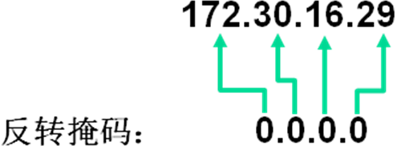
8.3 相关知识
ACL分类
①host关键字
测试条件：检查所有的地址位（match all）
一个IP host关键字的示例如下：
例如：172.30.16.29 0.0.0.0 表示检查所有的地址位
可以使用关键字host将上语句简写为：host 172.30.16.29

Slide 26
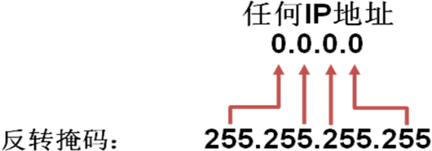
8.3 相关知识
ACL分类
②any关键字
测试条件：忽略所有的地址位（match any）
接受任何地址： 0.0.0.0 255.255.255.255
可以使用关键字any将上语句简写为：any

Slide 27
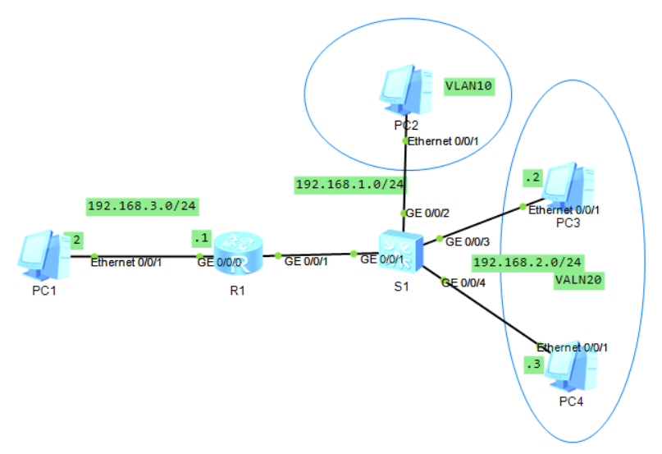
8.3 相关知识
ACL分类
2）编号的标准ACL实例
例1 如图8-6所示，在路由器RT上配置只允许192.168.1.0/24网段和192.168.2.2/24主机访问192.168.3.0/24网段的编号的标准ACL。
图8-6 例1网络拓扑图

Slide 28
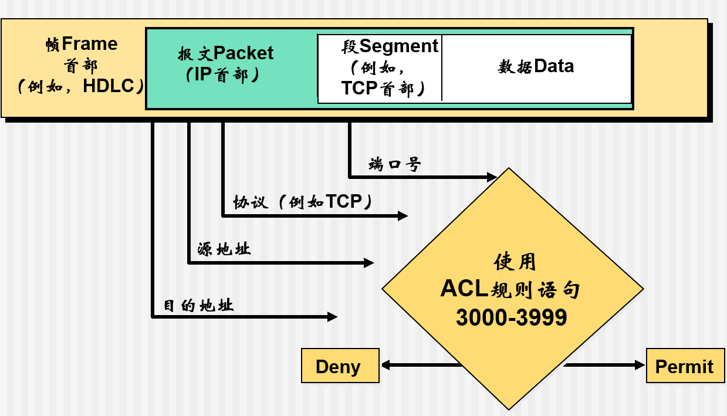
8.3 相关知识
ACL分类
2．高级的访问控制列表
高级 ACL（编号：3000到3999）可以测试IP报文的源、目的地址、协议、端口号。高级ACL对数据包过滤的示意图如图8-7所示。
图8-7 高级ACL对数据包过滤示意图

Slide 29
8.3 相关知识
ACL分类
1）高级ACL配置
（1）创建访问控制列表
[Huawei]acl 3000
[Huawei-acl-adv-3000]rule access-list access-list-number { permit | deny } protocol source source-wildcard [operator port]destination destination-wildcard [ operator port ] [ established ] [log]
[R1-acl-adv-3000]rule 5 deny tcp source 192.168.1.2 0 destination 192.168.3.2 0 destination-port eq 21

Slide 30
8.3 相关知识
ACL分类
access-list-number（编号）:3000-3999。
protocol（协议）: 用于指示IP及所承载的上层协议，包括IP、TCP（HTTP、FTP、SMTP）、UDP（DNS、SNMP、TFTP）、OSPF、ICMP、AHP、ESP等。
operator（操作）：表示当协议类型为TCP/UDP时，支持端口比较，包括Eq-等于、lt-小于、gt-大于和neq-不等于4种情况。
Port（端口）:表示比较的TCP/UDP端口，可以用端口号形式表示，也可以用对应的协议（或服务名称）形式表示。常用的协议（服务）与端口的对应关系如表8-2所示。
Establisted ：用于TCP入站访问控制列表，意义在于允许TCP报文在建立了一个确定的连接后，后继报文可以通过；
Log：向控制台发送一条规则匹配的日志信息。

Slide 31
8.3 相关知识
ACL分类
表8-2 常用的协议（服务）与端口的对应关系表
端口号 | 关键字 | 描述 | TCP/UDP
20 | FTP-DATA | 文件传输协议（数据） | TCP
21 | FTP | 文件传输协议 | TCP
23 | TELNET | 终端连接 | TCP
25 | SMTP | 简单邮件传输协议 | TCP
53 | DNS | 域名服务器 | TCP/UDP
69 | TFTP | 普通文件传输协议 | UDP
80 | WWW | 万维网 | TCP

Slide 32
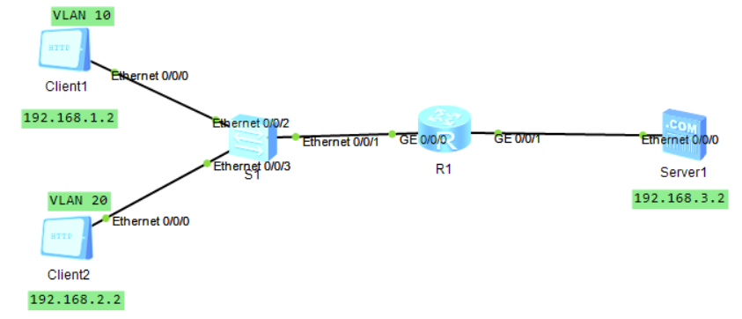
8.3 相关知识
ACL分类
例2 按图8-8搭建网络，在路由器上配置满足下列条件的访问控制列表。
允许VLAN10中PC机访问服务器的WWW服务，但不允许访问FTP服务。
允许VLAN 20中PC机访问服务器的FTP服务，但拒绝访问服务器的WWW服务。
图8-8 例2网络拓扑图

Slide 33
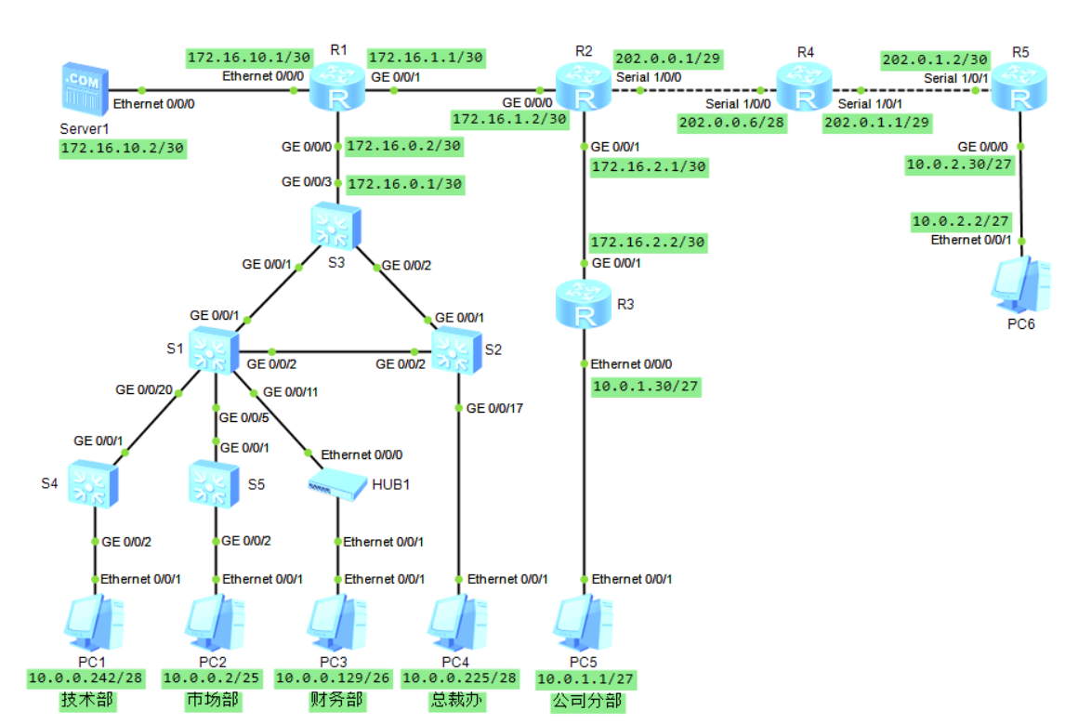
8.4 项目设计与准备
图8-12 ACL应用网络拓扑图

Slide 34
8.4 项目设计与准备
1.项目设计
通过对如图8-12所示的拓扑图分析可知，禁止分部访问总公司的财务部的要求指明了网络源地址及目标地址，所有可以考虑使用扩展的ACL来进行控制，同时为了防止不必要的网络流量占用宝贵的网络带宽，应将分部对财务部网段访问的数据流在流出最近的路由器时过滤掉，故应在R3上使用扩展的ACL；而分部可以被除了市场部外的所有部门访问，则最简单的办法是在公司分部路由器R3上配置标准的ACL，即可禁止公司总部的市场部访问公司分部，又不影响其它网络对分部的访问。
对应到子网访问控制，该项目的要求是：在R3的上配置高级的ACL，禁止从源网段10.0.1.1/27到目标网段为10.0.0.129/26的数据流出RT3的G0/0/1接口；在R3上配置基本的ACL禁止网段10.0.0.0/25的数据流出G0/0/0接口。
2. 项目准备
方案一：真实设备操作（以组为单位，小组成员协作，共同完成实训）
华为交换机、配置线、台式机或笔记本电脑
子项目七的配置结果
方案二：在模拟软件中操作（以组为单位，成员相互帮助，各自独立完成实训）
装有华为ensp的电脑每人一台
子项目七的配置结果

Slide 35
8.5 项目实施
任务8-1 禁止分部访问公司总部的财务部
1.R3上配置高级的访问控制列表
[R3]acl 3000
[R3-acl-adv-3000]rule 5 deny ip source 10.0.1.0 0.0.0.31 destination 10.0.0.128 0.0.0.63
//禁止10.0.1.0/27网络访问访问公司总部的10.0.0.128/26网络
[R3-acl-adv-3000]rule permit ip source any destination any
//允许其他所有的网络访问
2.将访问控制列表应用到接口上
[R3]int g0/0/1
[R3-GigabitEthernet0/0/1]traffic-filter outbound acl 3000 // 将访问控制列表应用到接口g0/0/1上

Slide 36
8.5 项目实施
任务8-2 禁止公司总部的市场部访问分部
1.R3上配置扩展的访问控制列表
[R3]acl 3000
[R3-acl-adv-3000]rule 10 deny ip source 10.0.0.0 0.0.0.127 destination 10.0.1.0 0.0.0.31
//禁止公司总部的10.0.0.0/25网络访问10.0.1.0/27网络
[R3-acl-adv-3000]rule permit ip source any destination any
//允许其他所有的网络访问
2. 将访问控制列表应用到接口上
[R3]int g0/0/1
[R3-GigabitEthernet0/0/1]traffic-filter outbound acl 3000 // 将访问控制列表应用到接口g0/0/1上

Slide 37
8.5 项目实施
任务8-3 只允许信息技术部的工作人员通过Telnet访问设备
1. 在R1上配置标准的ACL，只允许信息技术部的工作人员通过Telnet访问
（1）配置访问控制列表
[R1]acl 2000
[R1-acl-basic-2000]rule 5 permit source 10.0.0.242 0.0.0.15
//允许信息技术部的网络10.0.0.240/28访问
（2）将访问控制列表应用到VTY虚拟终端上
[R1]user-interface vty 0 4
[R1-ui-vty0-4]acl 2000 inbound
//将访问控制列表应用到VTY inbound 方向上

Slide 38
8.5 项目实施
任务8-3 只允许信息技术部的工作人员通过Telnet访问设备
2. 在R3上配置标准的ACL，只允许信息技术部的工作人员通过Telnet访问
（1）配置访问控制列表
[R3]acl 2005
[R3-acl-basic-2005]rule 10 permit source 10.0.0.242 0.0.0.15
//允许信息技术部的网络10.0.0.240/28访问
（2）将访问控制列表应用到VTY虚拟终端上
[R3]user-interface vty 0 4
[R3-ui-vty0-4]acl 2005 inbound
//将访问控制列表应用到VTY inbound 方向上

Slide 39
8.5 项目实施
任务8-3 只允许信息技术部的工作人员通过Telnet访问设备
3.在S3上配置标准的ACL，只允许信息技术部的工作人员通过Telnet访问
（1）配置访问控制列表
[S3]acl 2000
[S3-acl-basic-2000] rule 5 permit source 10.0.0.242 0.0.0.15
//允许信息技术部的网络10.0.0.240/28访问
（2）将访问控制列表应用到VTY虚拟终端上
[R3]user-interface vty 0 4
[R3-ui-vty0-4]acl 2005 inbound //将访问控制列表应用到VTY in 方向上

Slide 40
8.5 项目实施
任务8-3 只允许信息技术部的工作人员通过Telnet访问设备
4.在SW2上配置标准的ACL，只允许信息技术部的工作人员通过Telnet访问
（1）配置访问控制列表
[S2]acl 2000
[S2-acl-basic-2000]rule 5 permit source 10.0.0.242 0.0.0.15 //允许信息技术部的网络10.0.0.240/28访问
（2）将访问控制列表应用到VTY虚拟终端上
[S2]user-interface vty 0 4
[S2-ui-vty0-4]acl 2000 inbound //将访问控制列表应用到VTY inbound 方向上

Slide 41
8.5 项目实施
任务8-3 只允许信息技术部的工作人员通过Telnet访问设备
5.在SW1上配置标准的ACL，只允许信息技术部的工作人员通过Telnet访问
（1）配置访问控制列表
[S1]acl 2000
[S1-acl-basic-2000]rule 5 permit source 10.0.0.242 0.0.0.15 //允许信息技术部的网络10.0.0.240/28访问
（2）将访问控制列表应用到VTY虚拟终端上
[S1]user-interface vty 0 4
[S1-ui-vty0-4]acl 2000 inbound //将访问控制列表应用到VTY inbound 方向上

Slide 42
8.6 项目验收
1.分部到财务部的访问控制
（1）查看
①R3的访问控制列表
操作：
[R3]display acl all
②R3上ACL应用情况
操作：
<R3>dis current-configuration
（2）在PC5上测试与总部的财务部PC3（代表财务部网段的任一台主机）的可达性
操作：
PC>ping 10.0.0.129

Slide 43
8.6 项目验收
1.分部到财务部的访问控制
原因：因当目标地址ip为10.0.0.129的数据包达到路由器R3时，路由器查找路由表，发现应将该数据包交给G0/0/1进行转发，在转发前判断发现该接口out方向上使用了ACL，而逻辑测试的结果是deny,故将数据包丢弃掉，故不可以ping通。

Slide 44
8.6 项目验收
2. 总公司的市场部到分部的访问控制
（1）查看
①R3的访问控制列表
操作：
[R3]display acl all
（2）在PC1上测试与分部PC5（代表分部网段的任一台主机）的可达性
操作：
ping 10.0.1.1
原因：因当源地址IP为10.0.0.1的数据包达到路由器R3时，路由器查找路由表，发现应将该数据包交给F0/0进行转发，在转发前判断并发现该接口out方向上使用了ACL，而逻辑测试的结果是deny,故将数据包丢弃掉。RT3认为该目标网络是不可达的，故由F0/1（172.16.2.2）回复源主机为“Destination host unreachable”，故不可以ping通。

Slide 45
8.6 项目验收
3.只允许信息技术部通过Telnet访问网络设备（R1、R3、S3、S2、S1）
提示：由于篇幅限制，本部分测试验收以R1为例，其他设备（R3、S3、S2、S1）与此相同，不再一一列举。
查看R1的访问控制列表
操作：
[R1]display acl all
Total quantity of nonempty ACL number is 1
Basic ACL 2000, 1 rule
Acl's step is 5
rule 5 permit source 10.0.0.240 0.0.0.15

Slide 46
8.7 项目小结
ACL分类
1.ACL的处理过程
（1）语句排序
一旦某条语句匹配，后续语句不再处理。
（2）隐含拒绝
如果所有语句执行完毕没有匹配条目默认丢弃数据包。
2.要点
ACL能执行两个操作：允许或拒绝。语句自上而下执行。一旦发现匹配，后续语句就不再进行处理---因此先后顺序很重要。如果没有找到匹配，ACL末尾不可见的隐含拒绝语句将丢弃分组。一个ACL应该至少有一条permit语句；否则所有流量都会丢弃，因为每个ACL末尾都有隐藏的隐含拒绝语句。

Slide 47
8.8 知识拓展
子网掩码、反掩码与通配符掩码
1.使用情况
在ospf常使用反掩码，ACL中常使用通配符掩码，其他情况多使用子网掩码（但也有例外，交换机的Acl中就是用的子网掩码）。
2.通配符掩码（或反掩码）和子网掩码的区别
路由器使用的通配符掩码(或反掩码)与源或目标地址一起来分辨匹配的地址范围，它跟子网掩码刚好相反。它不像子网掩码告诉路由器IP地址的哪一位属于网络号一样，通配符掩码告诉路由器为了判断出匹配，它需要检查IP地址中的多少位。这个地址掩码对使我们可以只使用两个32位的号码来确定IP地址的范围。这是十分方便的，因为如果没有掩码的话，你不得不对每个匹配的IP客户地址加入一个单独的访问列表语句，这将造成很多额外的输入和路由器大量额外的处理过程，所以地址掩码相当有用。

Slide 48
8.8 知识拓展
子网掩码、反掩码与通配符掩码
在子网掩码中，将掩码的一位设成1，表示IP地址对应的位属于网络地址部分。相反，在访问列表中将通配符掩码中的一位设成1，表示I P地址中对应的位既可以是1又可以是0。有时，可将其称作“无关”位，因为路由器在判断是否匹配时并不关心它们。掩码位设成0，则表示IP地址中相对应的位必须精确匹配。

Slide 49
8.8 知识拓展
子网掩码、反掩码与通配符掩码
3.通配符掩码与反掩码的小区别
在配置路由协议的时候（如OSPF、EIGRP ）使用的反掩码必需是连续的1，即网络地址，而在配置ACL的时候可以使用不连续的1，只需对应的位置匹配即可。例：
ospf
area 100
network 192.168.1.0 0.0.0.255
network 192.168.2.0 0.0.0.255
rule 1 permit source 198.78.46.0 0.0.11.255

Slide 50
8.9 练习题
一、填空题
1.any的含义： 。
2.host的含义： 。
3.基本ACL应该靠近 。
4. 当应用访问控制列表时， 为参照体区分inbound和outbound 方向。
5.ACL最后一条隐含 。
6.ACL分为 和 两种类型。
7.反向访问控制列表格式在配置好的扩展访问列表最后加上 即可。
命令启用路由器对自身产生的数据包进行策略路由。
四、简答题
1.什么是IP访问控制列表？它有什么作用？
2.简述入站访问、出站访问控制、逻辑测试的过程。
3.如何配置基本访问控制列表？
4.如何配置动态访问控制列表？
5.简述命名的访问控制列表的优点。

Slide 51
8.10 项目实训
实训要求：根据图8-13所示的拓扑结构图搭建网络，分别采用编号的访问控制列表和命名的访问控制列表完成下面的各项实训任务，并验证结果的正确性。
1.允许172.16.0.0/24网络访问192.168.100.0/24网段所有主机，但是只允许其访问192.168.0.0/24网段中的server0的www服务。
2.禁止172.16.1.0/24网段主机访问192.168.100.0/24网络，只禁止172.16.1.0/24网段主机访问192.168.0.0/24网段中的server0的FTP服务。

Slide 52
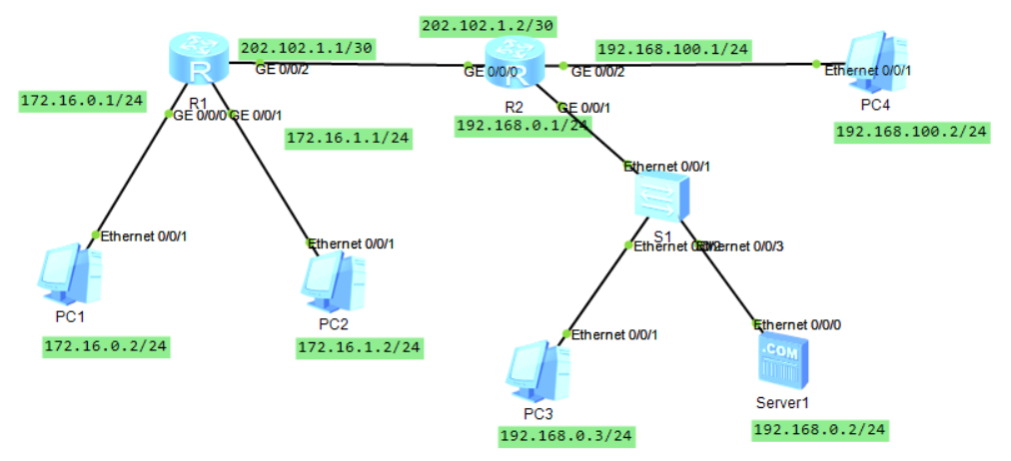
8.10 项目实训
图8-13 配置访问控制列表随堂实训拓扑图

Slide 53
名校名师精品系列教材
感谢您的观看
Foundations of Computer Network Technology

